Slide 1


04 数据操作和数据预处理
Preliminaries/ndarray
Preliminaries/pandas
20级计算学部张博鑫

Slide 2
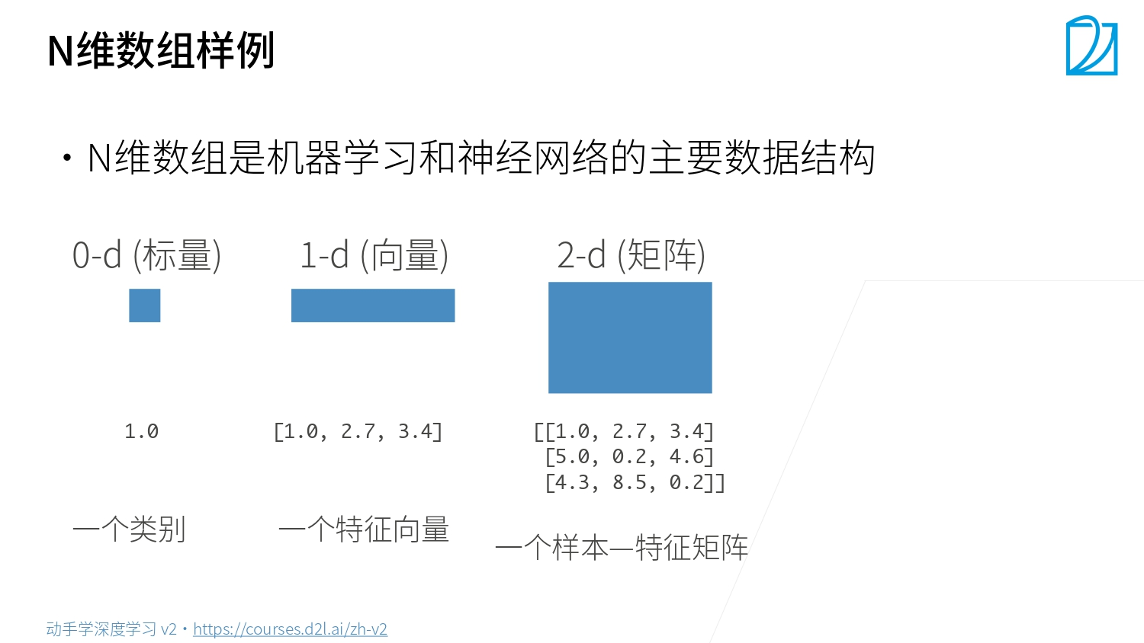

Slide 3
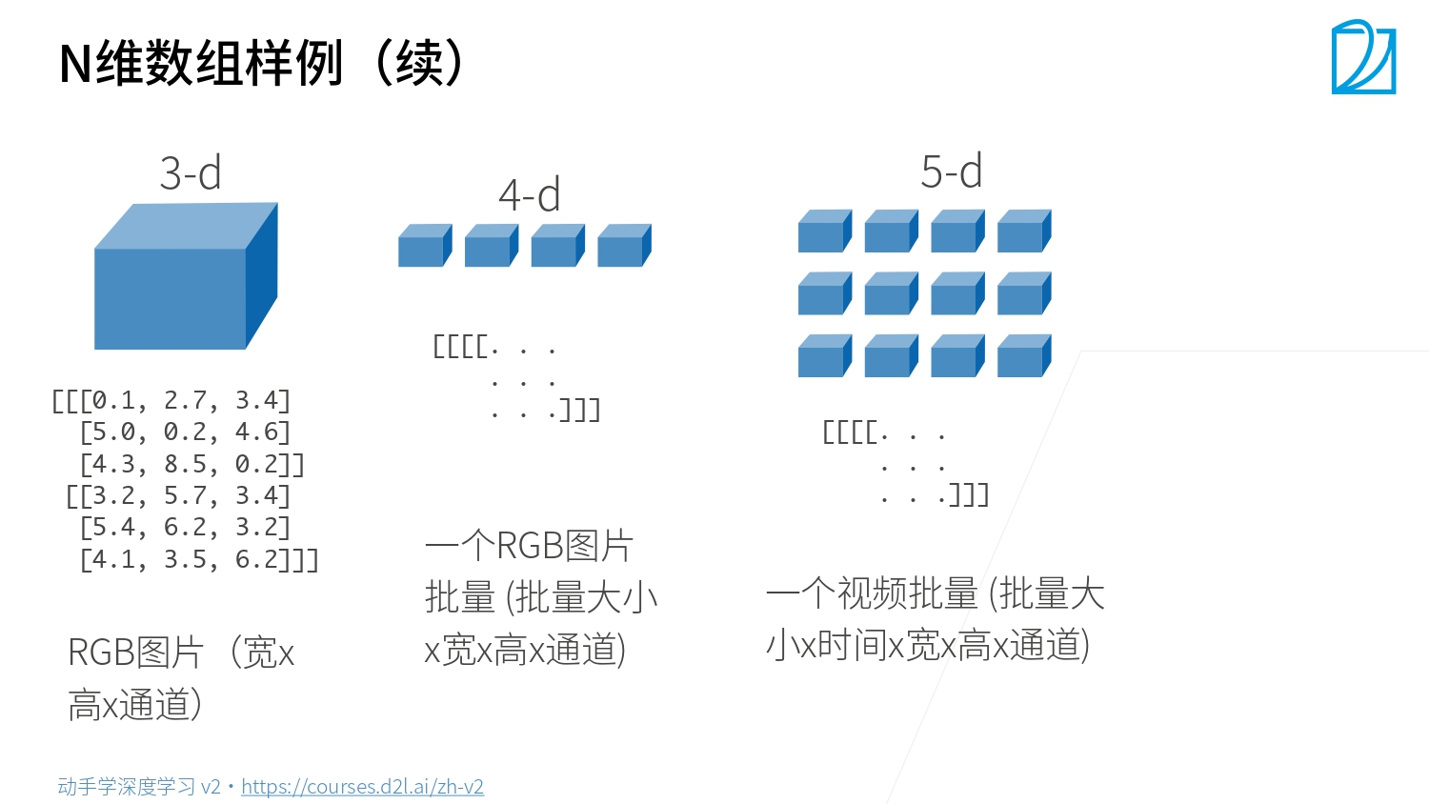

Slide 4
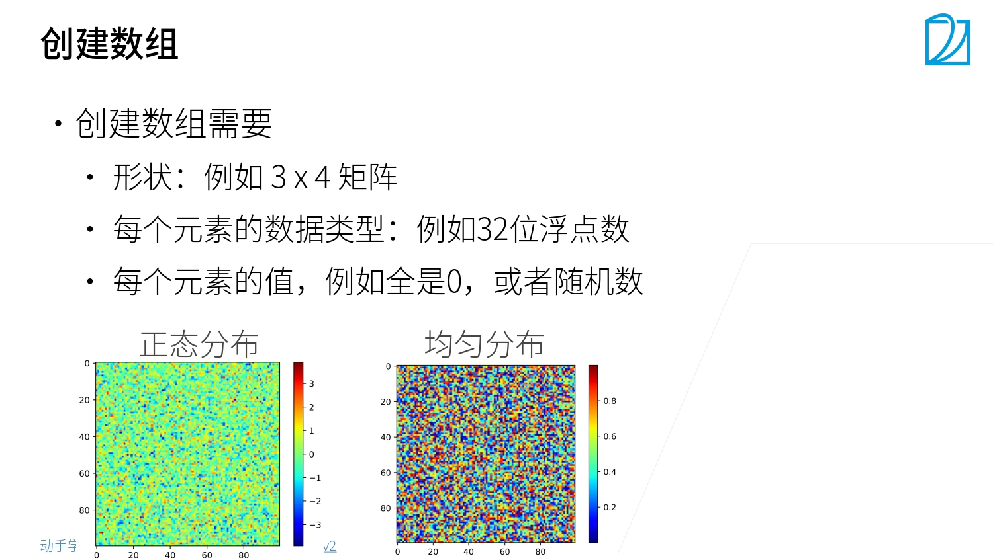

Slide 5
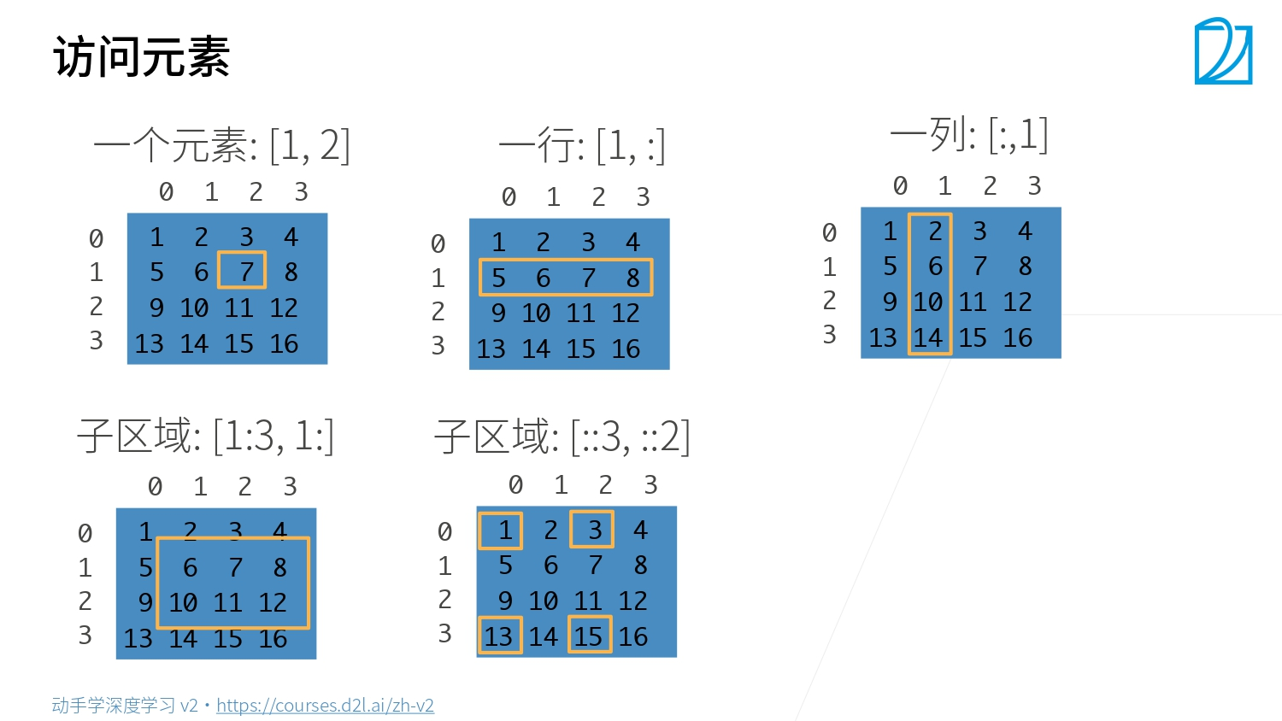
Python中的切片：
对于ndarray每一个维度均可做切片
a:b 下标从a开始到b
a:b:c 下标从a开始到b，步长c
ab前闭后开区间
负数下标代表倒数第几个（-1最后一个）

Slide 6

代码实现

Slide 7

01
一些补充

Slide 8
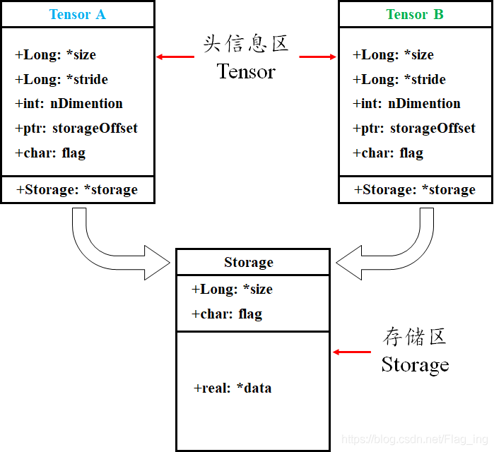
Reshape和view
张量底层存储原理，多个tensor可共享存储区

Slide 9
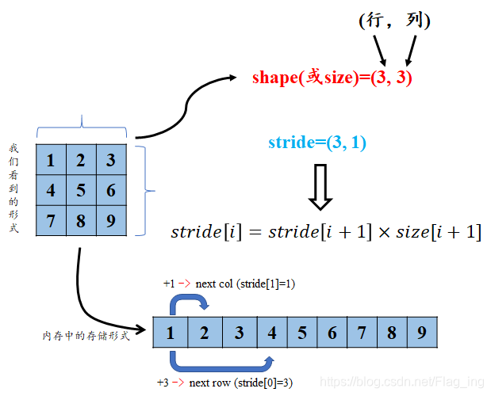
Reshape和view
张量连续性：
如果对于张量的每个维度按顺序遍历，用代码表示：
For i=0-shape[0]
for j=0-shape[1]
……
遍历[i][j][k]
此顺序与内存中的存储顺序一致，则称张量连续
张量连续等价于对于任意的非最后一维的i有：
从后至前数学归纳，在内存中连续
Stride的解释

Slide 10
Reshape和view
结论：
View为浅拷贝，只能作用于连续型张量
Contiguous函数将张量做深拷贝并转为连续型
Reshape在张量连续时和view相同，不连续时等价于先contiguous再view

Slide 11
广播机制
能够广播的条件：
两个张量从后开始数，每个维度相等或者其中一个为1
维度不足时在前面补1

Slide 12
Pandas删除数据中的nan
dropna( axis=0, how=‘any’, thresh=None, subset=None, inplace=False)
Axis哪个维度
How如何删除
‘any’表示有nan即删除，
‘all’表示全为nan删除
Thresh有多少个nan删除
Subset在哪些列中查找nan
Inplace是否原地修改

Slide 13
敬请各位批评指正
THANK YOU FOR WATCHING

